Slide 1

JAVA GUI Project

Slide 2

INDEX
1. 기능 변경
2. 기능 추가
3. 출처

Slide 3
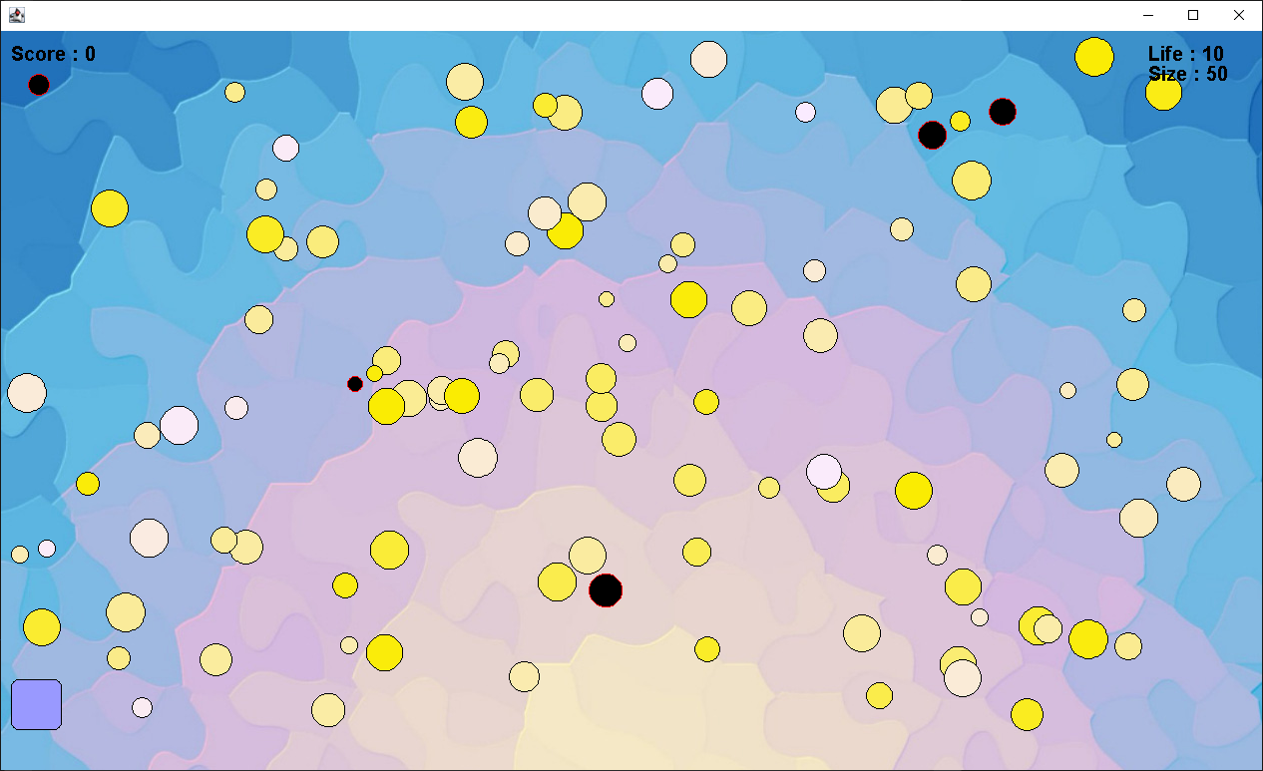
1. 기능 변경
Notes:
① 게임 배경 변경
② 보석의 사이즈를 cell 사이즈에 비례하게 변경
③ 보석의 색상의 범위를 지정
④ cell의 모양, 사이즈 변경
⑤ cell 사이즈가 증가에 따라 보석의 사이즈도 비례하게 증가
⑥ cell이 벽에 부딪히면 튕겨 나오게 변경

Slide 4
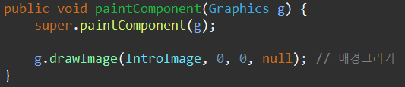
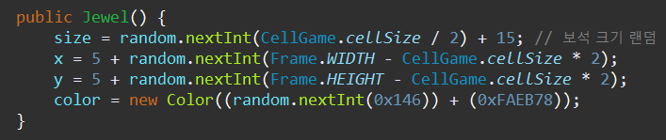
1. 기능 변경 (코드)
① 게임 배경 변경
② 보석의 사이즈를 cell 사이즈에 비례하게 변경
③ 보석의 색상의 범위를 지정

Slide 5
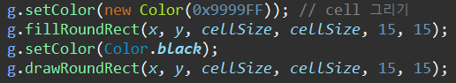
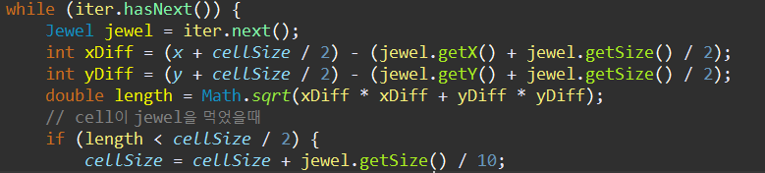
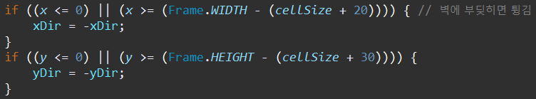
1. 기능 변경 (코드)
④ cell의 모양, 사이즈 변경
⑤ cell 사이즈가 증가에 따라 보석의 사이즈도 비례하게 증가
⑥ cell이 벽에 부딪히면 튕겨 나오게 변경

Slide 6
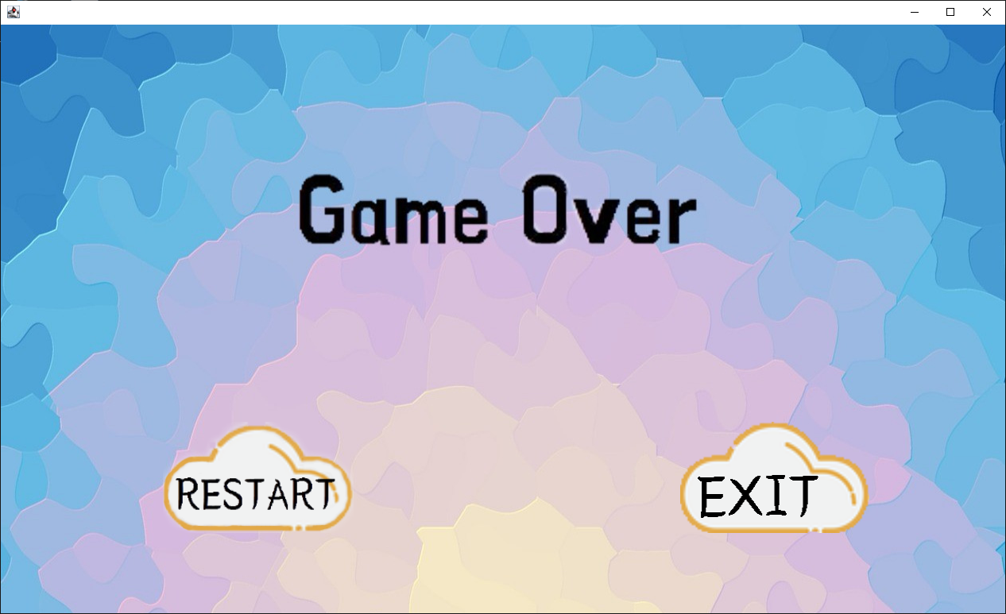
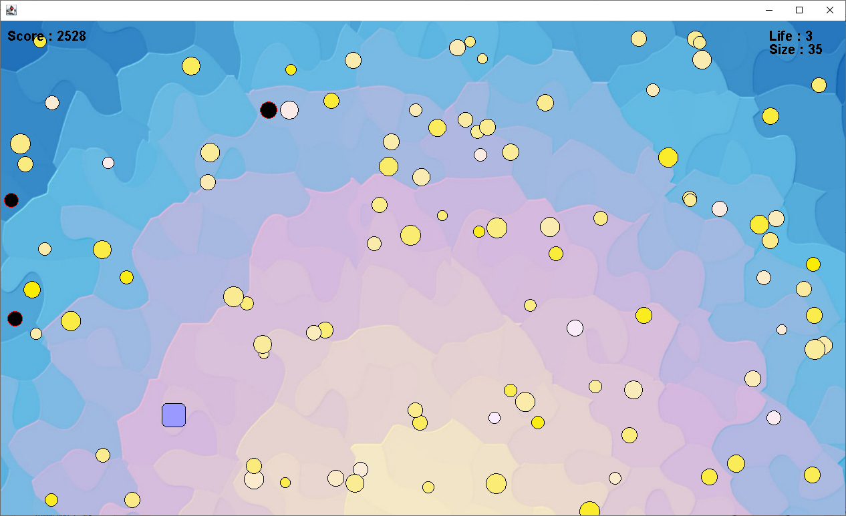
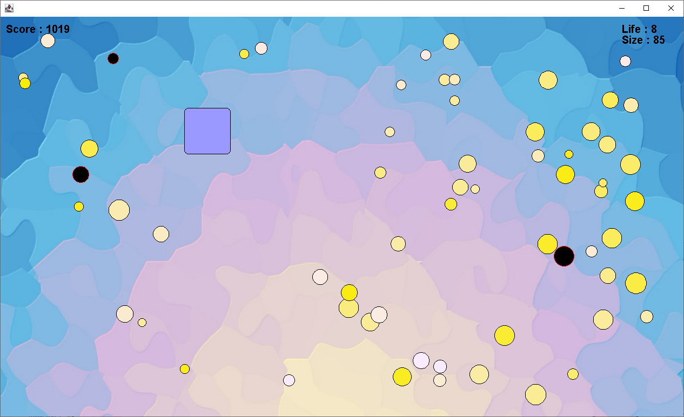
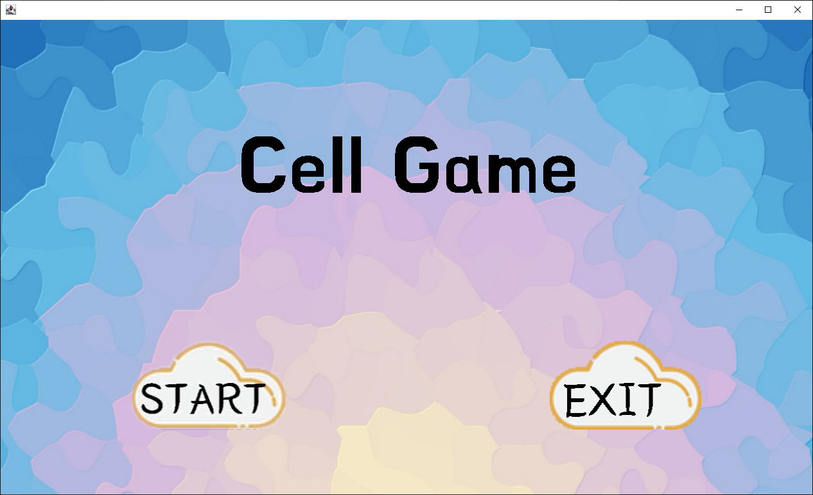
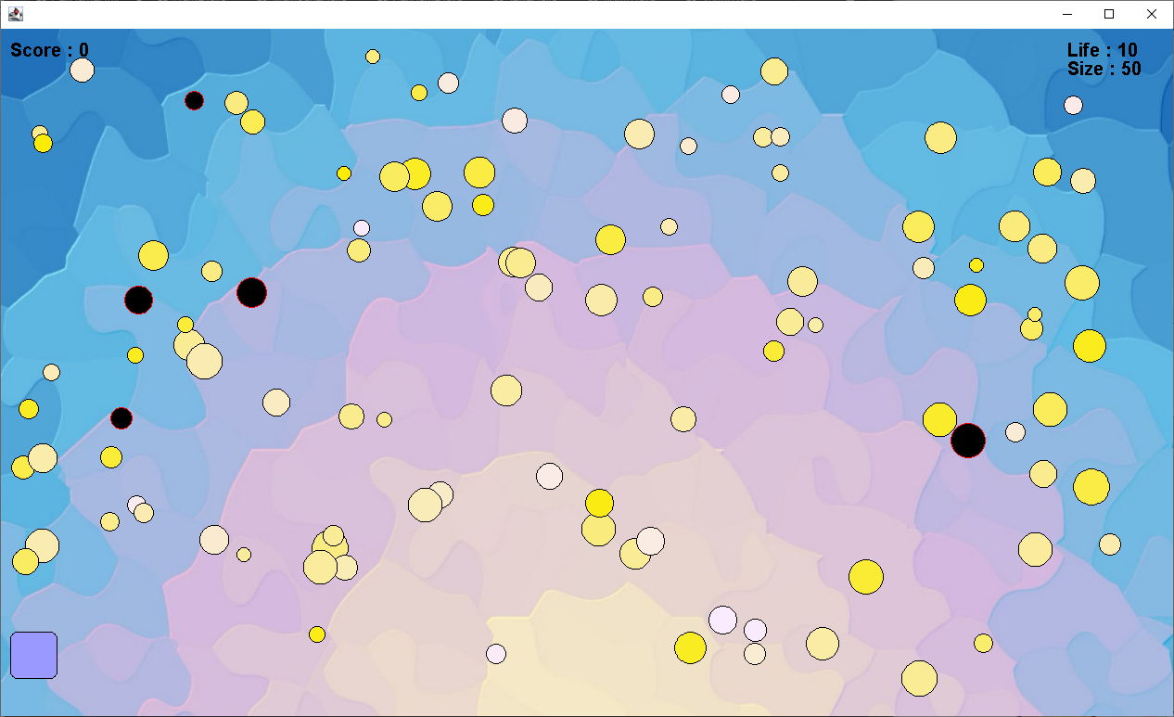
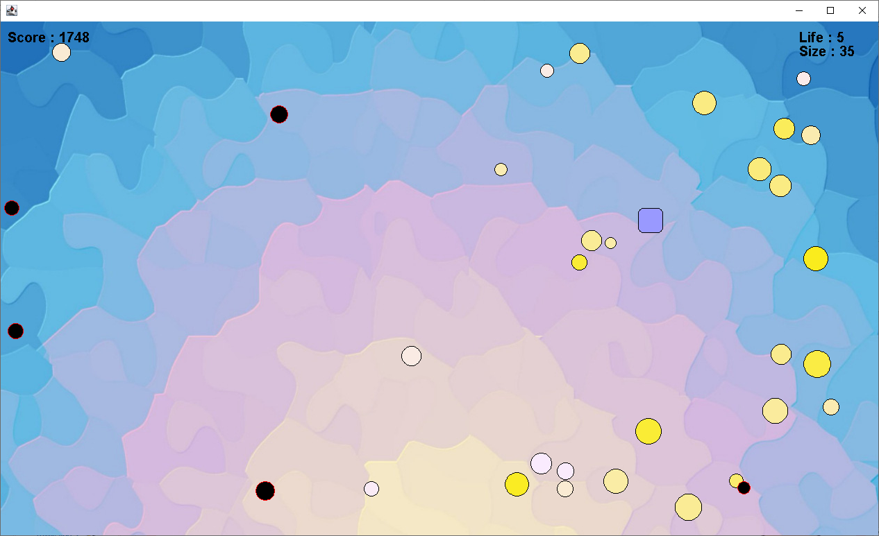
2. 기능 추가
Notes:
① 배경음악 추가
② 시작화면 추가
③ 보드 추가
- 점수 판, 생명 판, cell Size
④ 폭탄 생성
⑤ 화면에 있는 폭탄 또는 보석이
전부 사라지면 새로 생성
⑥ 폭탄을 먹을 시
- 생명 감소
- cell의 크기 감소
⑦ 폭탄의 사이즈를 cell사이즈에
비례하게 변경
⑧ 게임 종료
- cell의 사이즈가 20미만일 때
- life가 0일 때
⑨ 게임 종료 시 첫 화면으로 돌아가
restart

Slide 7
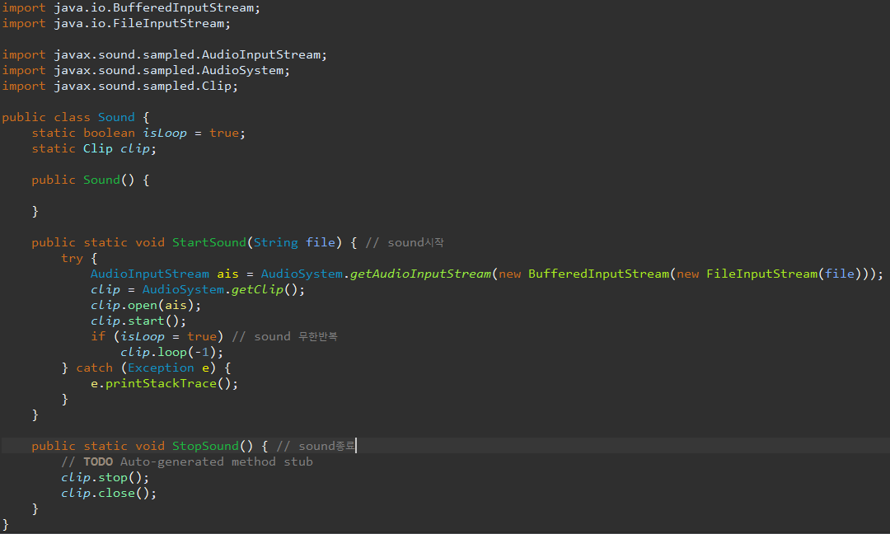
2. 기능 추가 (코드)
① 배경음악 추가

Slide 8
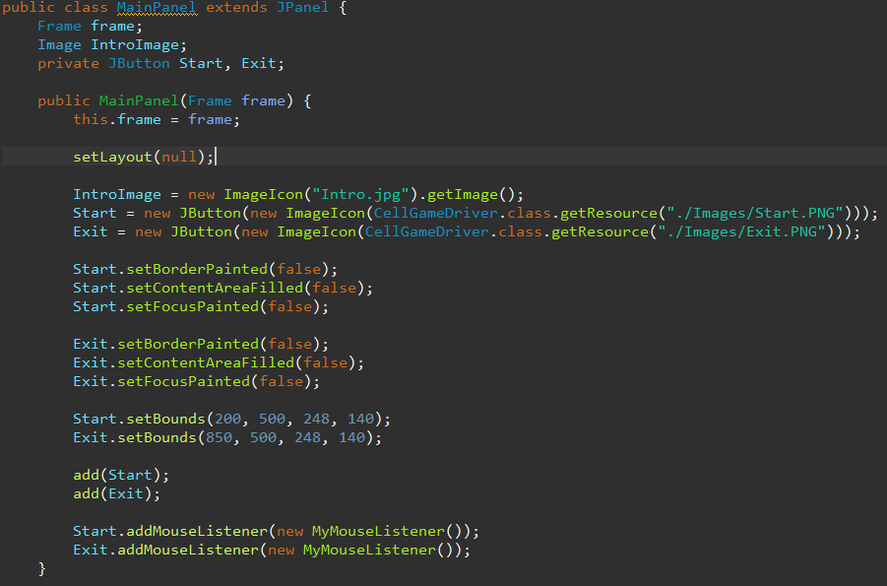
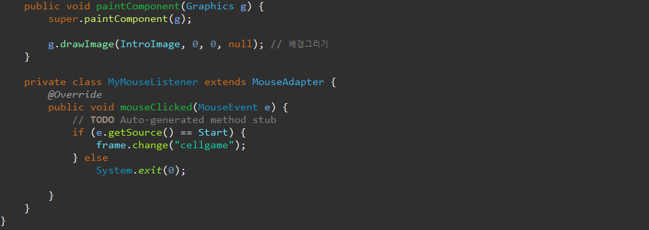
1. 기능 변경 (코드)
② 시작화면 추가

Slide 9
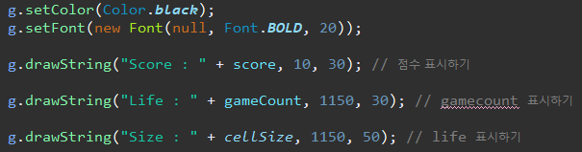
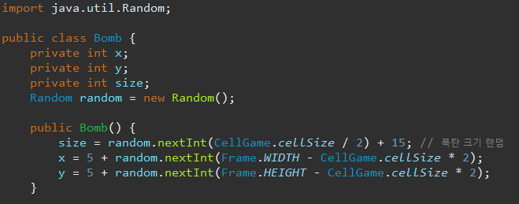
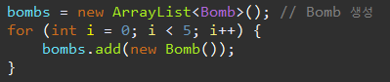
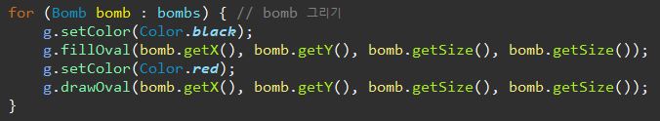
2. 기능 추가 (코드)
③ 보드 추가
- 점수 판, 생명 판, cell Size
④ 폭탄 생성
⑤ 폭탄의 사이즈를 cell사이즈에 비례하게 변경

Slide 10
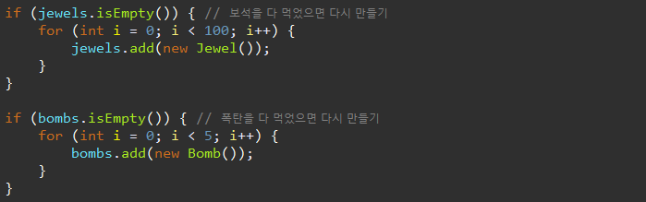
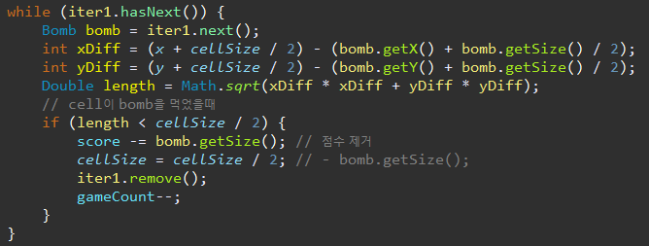
2. 기능 추가 (코드)
⑥ 화면에 있는 폭탄 또는 보석이 전부 사라지면 새로 생성
⑦ 폭탄을 먹을 시 생명 감소, cell의 크기 감소

Slide 11
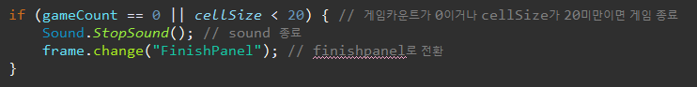
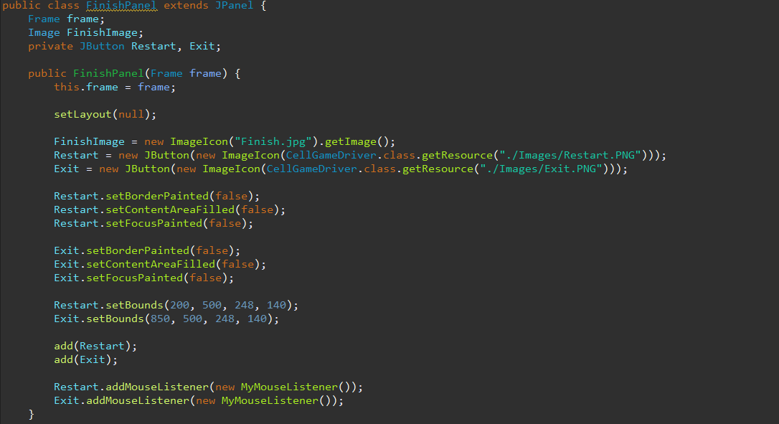
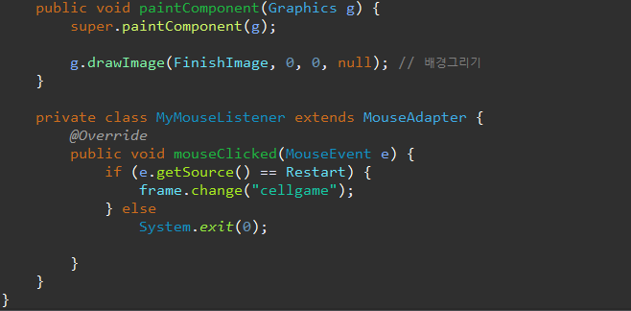
2. 기능 추가 (코드)
⑧ 게임 종료 : cell의 사이즈가 20미만일 때, life가 0일 때
⑨ 게임 종료 시 종료화면으로 돌아가 restart

Slide 12
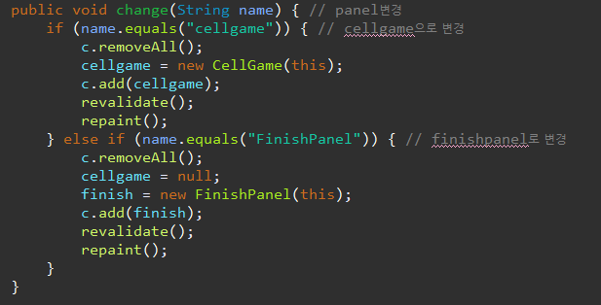
2. 기능 추가 (코드)
⑩ Panel 변경 – 게임 Panel, 종료 Panel

Slide 13
출처
배경사진 - https://pixabay.com/ko/illustrations/%EC%9D%BC%EC%B6%9C-%EC%84%A0%EC%85%8B-%EC%83%89%EC%83%81-%EB%B0%B0%EA%B2%BD-%EC%83%89-1030593/
버튼 아이콘 - https://pixabay.com/ko/illustrations/%EA%B5%AC%EB%A6%84-%EC%95%84%EC%9D%B4%EC%BD%98-%EC%BB%B4%ED%93%A8%ED%84%B0-2013196/
배경음악 - https://incompetech.com/music/royalty-free/index.html?isrc=USUAN1100377

Slide 14

THANK YOU :)

